Slide 1

Data Structures Lecture : Heap
By
Nitish Kumar
Asst. Professor,
Lovely Professional University, Punjab

Slide 2
Contents
Introduction
Heap Sort
Heap Sort Complexity
Review Questions
Notes:
목차
자바의 생성배경
자바를 사용하는 이유
과거, 현재, 미래의 자바
자바의 발전과정
버전별 JDK에 대한 설명
자바와 C++의 차이점
자바의 성능
자바 관련 산업(?)의 경향

Slide 3
Introduction
A binary heap is a complete binary tree in which every node satisfies the heap property which states that:
If B is a child of A, then key(A) ≥ key(B)
If the value at N is less than or equal to the value at each of the children of N, then it is called MinHeap.
Heaps are maintained in memory by using linear array TREE.
Notes:
목차
자바의 생성배경
자바를 사용하는 이유
과거, 현재, 미래의 자바
자바의 발전과정
버전별 JDK에 대한 설명
자바와 C++의 차이점
자바의 성능
자바 관련 산업(?)의 경향

Slide 4
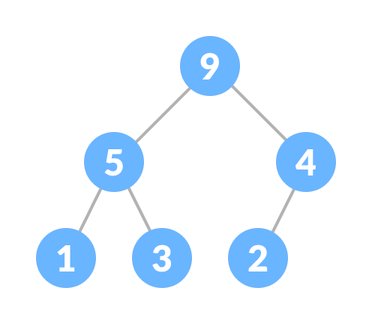
What is a complete binary tree?
A complete binary tree is a binary tree in which all the levels except the last level, i.e., leaf node should be completely filled, and all the nodes should be left-justified.

Slide 5
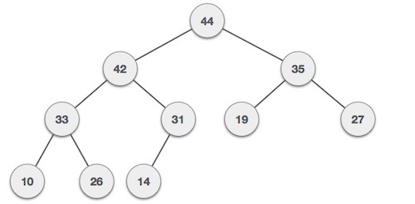
Max Heap-
In max heap, every node contains greater or equal value element than its child nodes.
Thus, root node contains the largest value element.

Slide 6
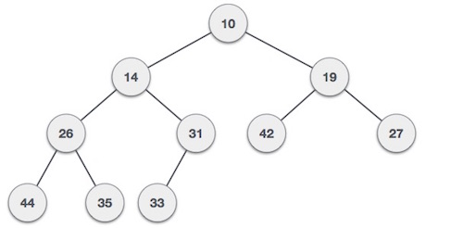
Min Heap-
Min Heap conforms to the above properties of heap.
In min heap, every node contains lesser value element than its child nodes.
Thus, root node contains the smallest value element.

Slide 7
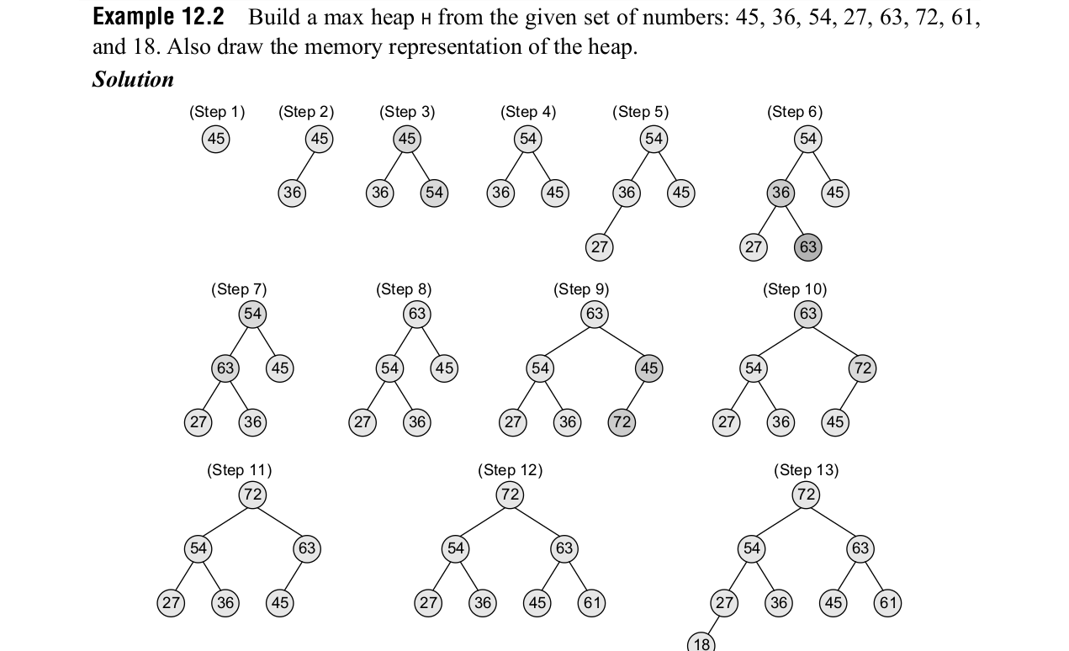

Slide 8
Insertion in Heap
INSHEAP(TREE, N, ITEM)
1. Set N = N +1 and PTR = N
2. Repeat step 3 to 6 while PTR > 1
3. Set PAR = floor(PTR/2)
4. If ITEM < = TREE[PAR] then
5. Set TREE[PTR] = ITEM and Return
6. Set Tree[PTR] = Tree[Par] and PTR = PAR
7. Set TREE[1] = ITEM
8. Return

Slide 9
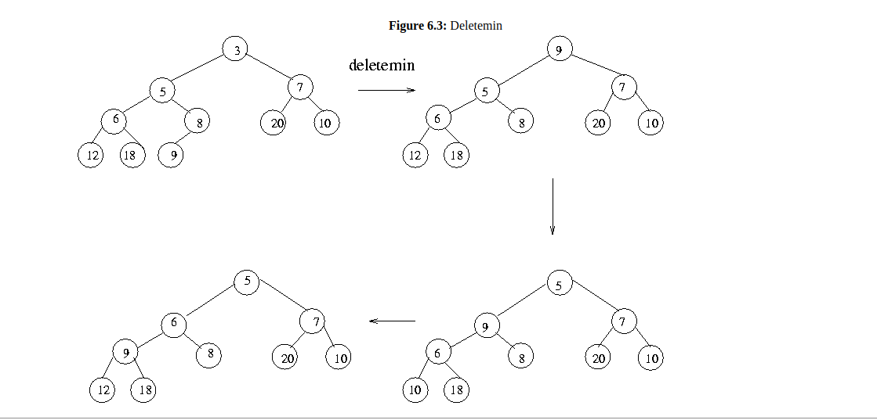

Slide 10
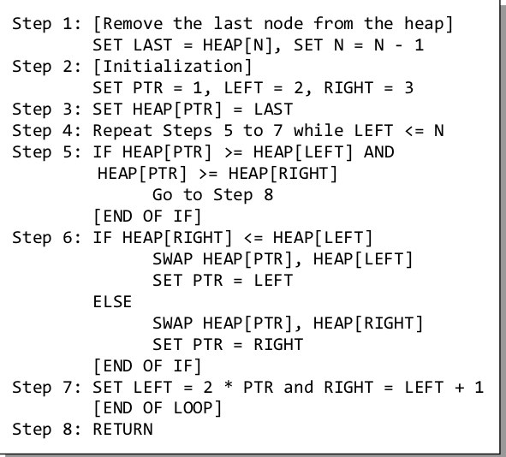
Deletion in Heap

Slide 11
max-heap. According to the heap property, the key or value of each node in a heap is always greater than its children nodes, and the key or value of the root node is always the largest in the heap tree.
3. Max-Heapify Operation
Max-heapify is a process of arranging the nodes in correct order so that they follow max-heap property. Let’s first see the pseudocode then we’ll discuss each step in detail:
Using , we construct a max-heap. We start our algorithm with a node that is at the lowest level of the tree and has children node. We then arrange the current node and its children nodes according to the max-heap property.
Once we complete this step, we continue this process and make sure all the subtrees are following the max-heap property. Like this, we call recursively and iterate back to the root node and make sure the tree obeys the max-heap property.

Slide 12
Build MaxHeap
BUILD_MAX-HEAP(A)
heapsize[A] = length[A]
Repeat for i = └ length[A]/2 ┘ to 1
Call MAX_HEAPIFY(A, i)
Exit
Notes:
목차
자바의 생성배경
자바를 사용하는 이유
과거, 현재, 미래의 자바
자바의 발전과정
버전별 JDK에 대한 설명
자바와 C++의 차이점
자바의 성능
자바 관련 산업(?)의 경향

Slide 13
Maintaining Heap Property
MAX_HEAPIFY(A, i)
Set: l = LEFT (i)
Set: r = RIGHT (i)
If l <= heapsize [A] and A[l] > A[i], then:
largest = l.
Else: largest = i.
If r <= heapsize [A] and A[r] > A[largest], then:
largest = r.
If largest != i, then:
Exchange A[i] with A[largest].
MAX_HEAPIFY (A, largest).
Notes:
목차
자바의 생성배경
자바를 사용하는 이유
과거, 현재, 미래의 자바
자바의 발전과정
버전별 JDK에 대한 설명
자바와 C++의 차이점
자바의 성능
자바 관련 산업(?)의 경향

Slide 14
Heap Sort
HEAP_SORT (A)
BUILD_MAXHEAP (A)
Repeat for i = length[A] to 2
Exchange A[1] with A[i].
Heapsize[A] = Heapsize [A] ─ 1.
Call MAX_HEAPIFY(A, 1).
Exit.
Notes:
목차
자바의 생성배경
자바를 사용하는 이유
과거, 현재, 미래의 자바
자바의 발전과정
버전별 JDK에 대한 설명
자바와 C++의 차이점
자바의 성능
자바 관련 산업(?)의 경향

Slide 15
Complexity of Heap Sort
Average and Worst case Complexity of Heap sort = O(nlogn).
Notes:
목차
자바의 생성배경
자바를 사용하는 이유
과거, 현재, 미래의 자바
자바의 발전과정
버전별 JDK에 대한 설명
자바와 C++의 차이점
자바의 성능
자바 관련 산업(?)의 경향

Slide 16

Questions

